Slide 1
AVANCE EN LA IMPLEMENTACION SIR EN EL METRO

Slide 2
GESTIONES Y DECISIONES ADOPTADAS PARA LA OPERACIÓN DE LA PLMQ
La documentación para la alternativa de Alianza Estratégica se encuentra concluida y está siendo socializada con las empresas internacionales interesadas en operar la PLMQ y la banca multilateral.
  Proyecto Asociativo
  Bases para el proceso de contratación
  Planes operacionales y de mantenimiento
  Modelo Financiero
  Marco Jurídico
Se ha realizado el análisis de las alternativas de contratación.
  Matriz Comparativa
  Cronogramas a detalle

Slide 3
GESTIONES Y DECISIONES ADOPTADAS PARA LA OPERACIÓN DE LA PLMQ
Se ha coordinado con todo el sector de la movilidad las acciones que hacen falta para la operación eficiente del Metro de Quito.
  Fideicomiso
  Fondo Metropolitano de Transporte
  Red de Superficie
  Reglamento del Usuario
  Creación de autoridad única
  Traspaso de bienes / Derechos de explotación

Slide 4
GESTIONES Y DECISIONES ADOPTADAS PARA LA OPERACIÓN DE LA PLMQ
Coordinación con entidades externas
  Ecu 911 – Mesas de Seguridad
  Policía Nacional – Planes de Seguridad
  Bomberos Quito – Planes de Contingencia
  Agentes de Control Metropolitanos – Planes de Seguridad y Atención al Cliente
  CNT / Ecu 911 - Telecomunicaciones
  Fiscalía – Protocolos Judiciales

Slide 5
SISTEMA DE RECAUDO
SERVICIO DEL SISTEMA DE VENTA Y RECAUDO PARA LA PLMQ
La Secretaría de Movilidad delegó (Of SM-2020-1322 de 18-05-2020) a la EPMMQ, la contratación de la adquisición, instalación y operación del subsistema de recaudo tarifario para la PLMQ. (Nivel 3).
La administración, implementación y mantenimiento de los equipos del sistema de recaudo, software y medios de pago; serán contratados con aplicación de la norma legal correspondiente.
Al momento se elabora los documentos técnicos y administrativos precontractuales.
PASILLOS DE ACCESO
En trabajo conjunto con la Administración General, se ha concretado asegurar los fondos necesarios para la implementación de los pasillos de acceso en el marco del contrato de construcción Fase II del Metro-CL1.
Se estima terminar los trabajos de instalación de los pasillos hasta el primer cuatrimestre del 2021.

Slide 6
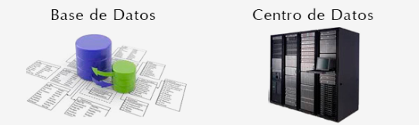

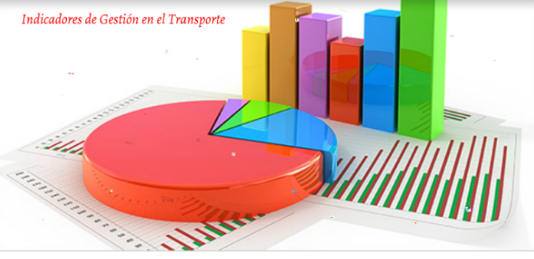


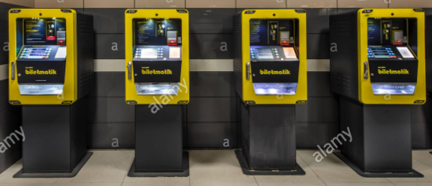


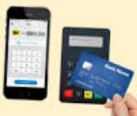
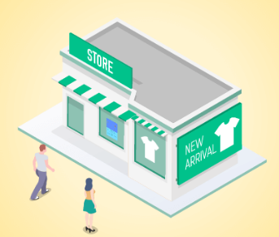

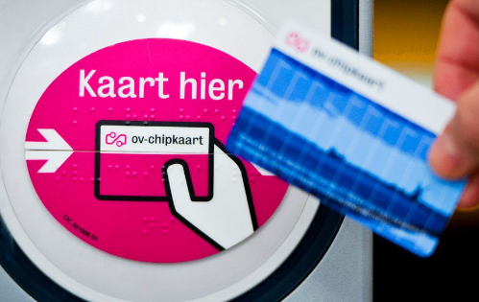
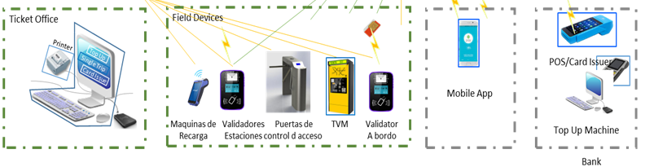





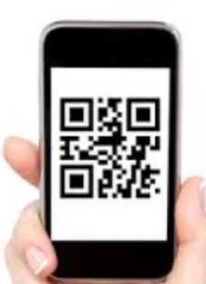

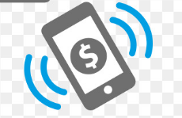

SISTEMA INTEGRADO DE RECAUDO
Ciudad
Nivel 4
Niveles Sistema Integrado de Recaudo
  Clearing Control Ciudad
Nivel 3
  Portal Operador
Nivel 2
Operador
  Redes de Recarga y Venta
Nivel 1
  Validadores, dispositivos electrónicos
Nivel 0
  Medio de Pago

Slide 7
Resumen Niveles SIR
Nivel 4: Sistema Central de Procesamiento / Clearing / Cámara Compensación Administración
(Operador Tecnológico del Sistema Integral de Recaudo)
Sistema de Ayuda a la Explotación
de Flota
Sistema Información al Usuario
Nivel 3: Sistemas de Administración y Gestión de los Operadores de Transporte
(Operadores de Transporte)
Sistema Financiero / Procesadores
(Bancos / Empresas tecnología / Cooperativas / Billeteras de Pago)
Nivel 2: Sistema de obtención y recarga de los Medios de Acceso o
Pago (Redes de carga/ Entidades Financieras)
Nivel 1: Sistema de Validación de los Medios de Acceso o Pago
(Sistema de Transporte)
Nivel 0: Medios de acceso o pago al sistema de transporte
(Usuarios)

Slide 8
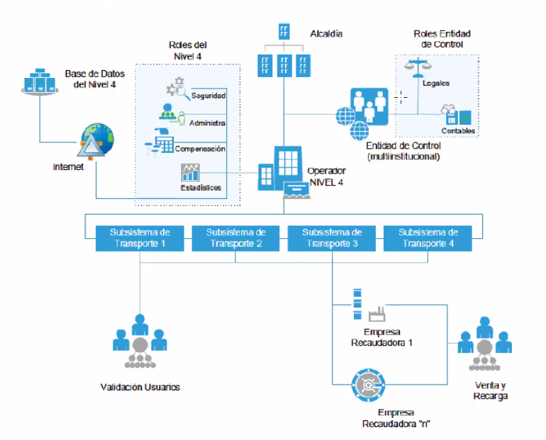
Sistema integrado de recaudo

Slide 9
Clearing – Control Ciudad
Que hace el Clearing
NIVEL 4 CIUDAD
Información usuario
Información del Operador
Administración de POS
Administración de Medios de Pago
Reporte de Ingresos
Otros
Que Hace ?
Donde se sube ?
Como pago ?
Cuantas integraciones ?
....
Donde Cobro ?
Con que tarifa ?
Se cumplieron reglas de integración ?
Tipo de Pago......
Parametros de cobro
Reglas de Integración
......
Administración Medios
Manejo de Listas Negras
Desbloqueo de usuarios
......
Reportes de recargas
Reportes de Pagos
Conciliaciones
......
Instrumento de Transparencia de la ciudad
Big Data para planificación
……

Slide 10
PERSPECTIVA DEL USUARIO:
Propósito:
Presentar cómo funcionará el Sistema Integrado de Recaudo (SIR) para un usuario típico del Metro:
En qué consiste la política tarifaria recién aprobada?
Cuáles serán los medios de pago disponibles (p.ej efectivo, tarjeta inteligente, tarjeta bancaria);
Cómo funcionarán las barreras de entrada en las estaciones?
Qué alternativas habrá para hacer recargas (p.ej taquillas Metro, cajeros, internet)
En qué momento se implementará el SIR en el Metro? En los otros sistemas?
Perspectiva del negocio:
Propósito:
Presentar el SIR desde el punto de vista de la EPMMQ y otros actores involucrados
Quién realizará la gestión comercial del recaudo?
Cómo se asegurarán y consolidarán los pagos de tarifa?
Cómo se canalizarán los recursos de subsidio operativo del Municipio al operador del Metro?
Cómo se distribuirán los pagos de tarifa y subsidios al operador del metro y a los demás operadores (Trole, B.R.T.), etc.?
Qué roles y funciones cumplirán la SDM y la EPMMQ en la operación del SIR?
Acciones para pasar de la idea a la realidad:
Propósito
Presentar las acciones están pendientes y cuál es su cronograma de implementación, entre ellas:
Compra e instalación de los equipos de recaudo del Metro (a través del contratista de obra)
Contratación del servicio de recaudo de tiquetes del Metro (a través del operador de trenes ó de un contratista separado)
Contratación del servicio de recaudo de tiquetes del Trole y otros B.R.T.s
Contratación de los fideicomisos para consolidar y distribuir los pagos a los operadores
Otras acciones pendientes?

Slide 11
Presentar cómo funcionará el Sistema Integrado de Recaudo (SIR) para un usuario típico del Metro:
  VIAJE METRO – OTRO SUBSISTEMA
    Tener medio de acceso
    Validación de ingreso en pasillo
    Validación de salida en pasillo
    Integración sub sistema (validación)
    Salida sub sistema (validación)
  VIAJE OTRO SUBSISTEMA – METRO
    Tener medio de acceso
    Validación de ingreso (barrera de acceso)
    Validación de salida
    Integración Metro
    Salida de Metro (validación)
Definición de ciudad
Definición de ciudad
PERSPECTIVA DEL USUARIO

Slide 12
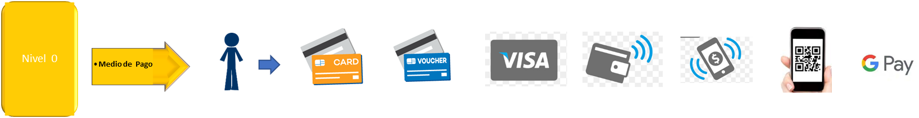
PERSPECTIVA DEL USUARIO
Cuáles serán los medios de pago disponibles
Close loop – Open Loop
ABT / Saldo – ABT
Físico – Cloud
Red tradicional – Red virtual
QR – APP

Slide 13
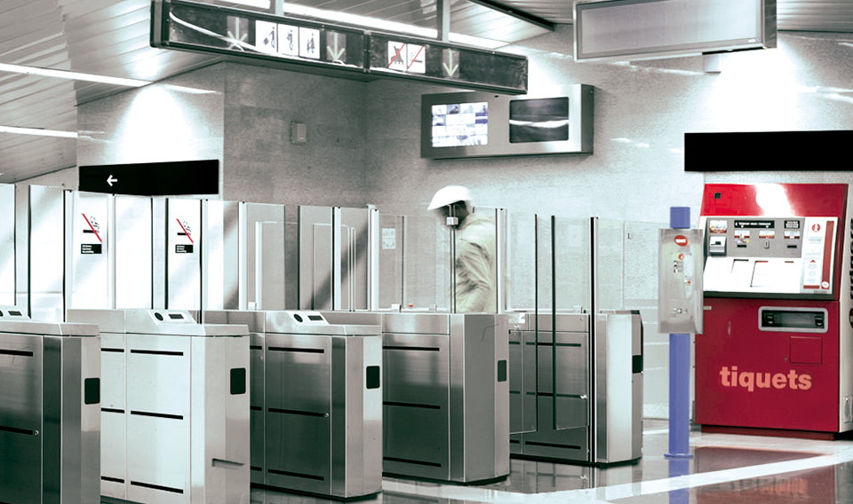
PERSPECTIVA DEL USUARIO
Cómo funcionarán las barreras de entrada en las estaciones
Los pasillos con paneles ocultables son diseñados para facilitar acceso rápido, seguro y controlado de personas a instalaciones de todo tipo, especialmente en transporte público.
A nivel estructural, están compuestos por un mueble de soporte a los paneles de vidrio deslizantes, fotocélulas de seguridad, lectores de control de acceso y control de apertura y cierre de paneles con total seguridad.
Integran sistemas de validación: biometría, huellas dactilares, reconocimiento facial, tarjetas RfiD, entre otros.
Requieren de dos módulos para formar un pasillo de acceso, conformados por un mueble que soporta los paneles móviles, las fotocélulas de seguridad, los lectores de control de acceso y el sistema apertura y cierre de los pasillos.

Slide 14
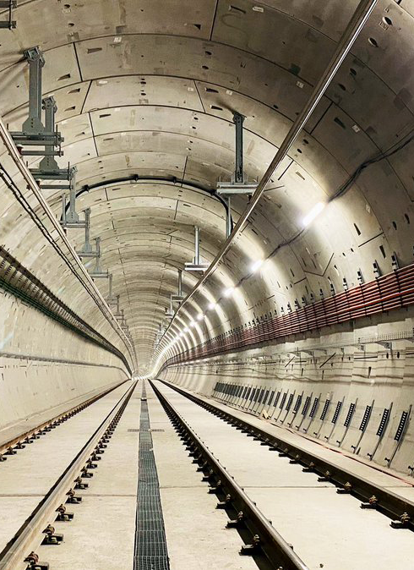
METODOLOGÍA PROVEEDOR DESIGNADO
ANTECEDENTES
JUSTIFICACIÓN DE LA NECESIDAD DE DESIGNAR SUBCONTRATISTA NOMINADO
SOLICITUD DE OFERTAS
En general, las ofertas se estructurarán como sigue:
1) OFERTA TECNICA· Personal clave· Experiencia· Metodología· Cronograma· Equipos a utilizar· Otros parámetros que el Ingeniero considere
2) OFERTA ECONÓMICA· Valoración de los trabajos a desarrollar
EVALUACIÓN DE SUBCONTRATISTA DESIGNADO
Análisis de la oferta técnica
Evaluación de la oferta económica
Evaluación de la oferta técnica.

Slide 15
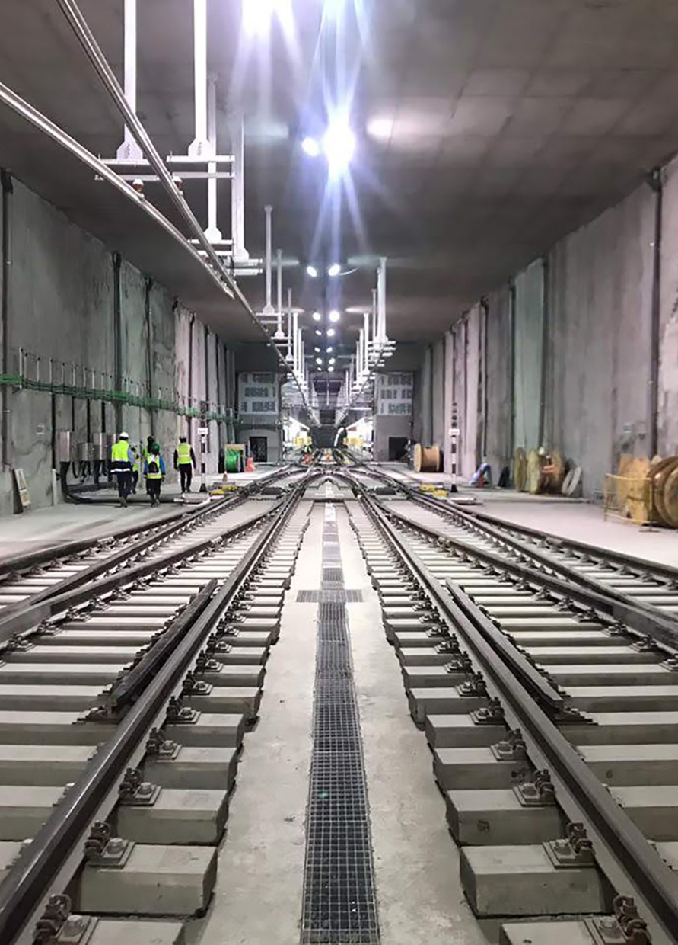
METODOLOGÍA PROVEEDOR DESIGNADO
COMUNICACIÓN AL CONTRATISTA
Una vez seleccionado el Subcontratista Designado, el Ingeniero comunicará al Contratista dicha Designación, según la subcláusula 5.1.(b) de las Condiciones Generales del Convenio.
A dicha comunicación se anexará el Informe Técnico de motivación de la Designación, y las Ofertas Técnica y Económica del Subcontratista Designado.
A esta designación, el Contratista podrá presentar sus Objeciones, según la subcláusula 5.2 de las Condiciones Generales del Convenio.
El pago de los trabajos realizados por el Subcontratista Designado se realizará en base a las subcláusulas 5.3 y 5.4 de las Condiciones Generales del Convenio.

Slide 16
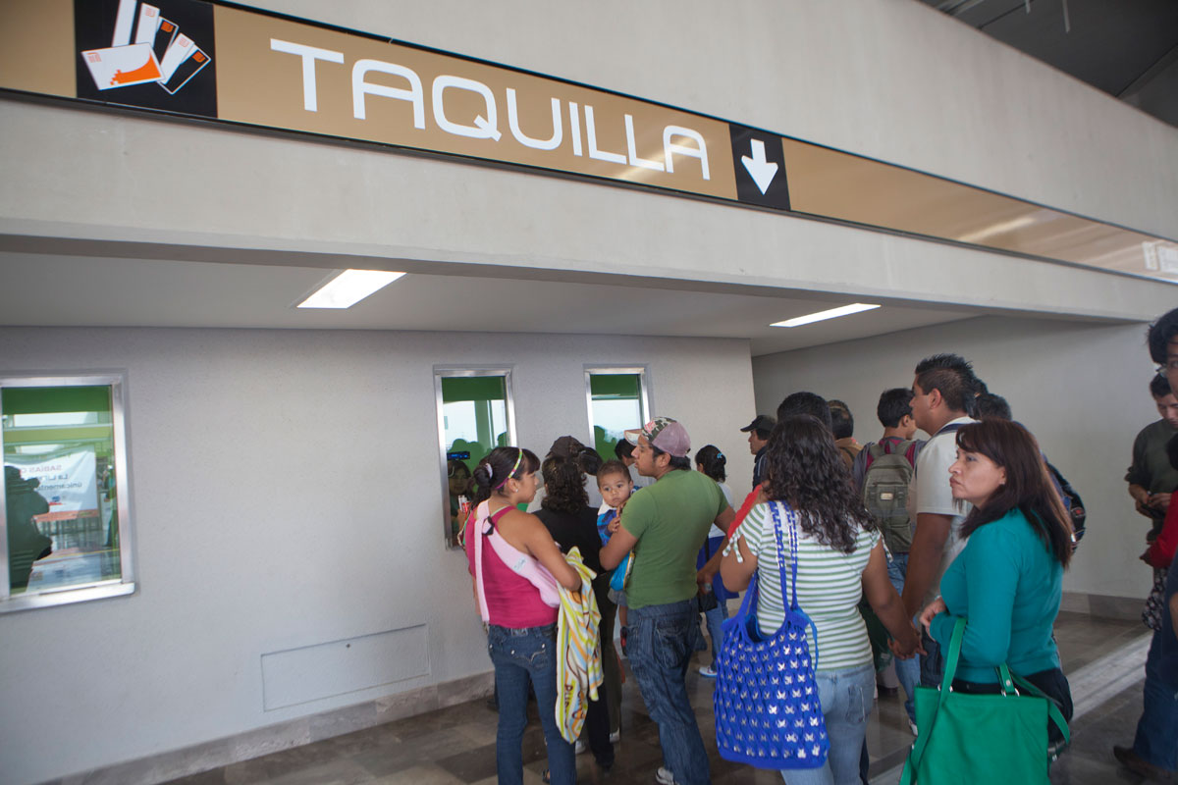
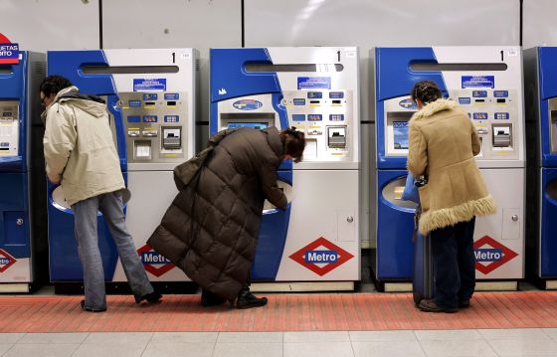

PERSPECTIVA DEL USUARIO
¿Qué alternativas habrá para hacer recargas?
Taquillas (rentadas)
Cajeros automáticos – ATM
TVM – close loop (rentadas)
Virtuales
De acuerdo a la ordenanza, no existe efectivo
COSTO PROMEDIO RED FISICA DE RECARGA 30%
DEL SERVICIO

Slide 17
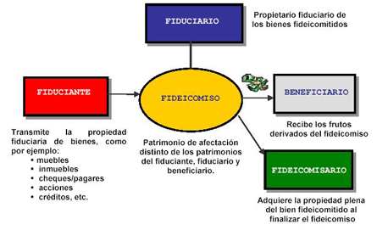
PERSPECTIVA DEL USUARIO
¿En qué momento se implementará el SIR en el Metro?
A PARTIR DE ENERO 2021:
Concurso o aliado (definición directorio)
Pago por servicios
Pruebas 2021
CONDICIONES EXTERNAS
Fideicomiso
Fondo Metropolitano
Política de validación
Estándar close loop
Autoridad única
Nivel 4 o ciudad
Tercera puerta
Definición de ciudad

Slide 18
Sistema de Recaudo - Alcance
Provisión e instalación de pasillos de acceso a las estaciones.
Gestión integral del servicio (administración, operación, control de evasión, transporte de valores y mantenimiento)del sistema de Venta y Recaudo para la PLMQ.
El sistema definido provisiona los siguientes componentes:
Medio de pago electrónico del pasaje en sus diferentes modalidades (apps, débito bancario, tarjeta ciudad, tarjeta de crédito, código QR, entre otros), puntos de venta y recarga.
Los validadores instalados en los pasillos de acceso a las estaciones para el cobro de la tarifa de acuerdo a los diferentes medios de pago.
Medios de comunicación y concentración, que permiten el intercambio de datos con los sistemas centrales de recaudo.
Sistemas Centrales de Recaudo (SCR) que permitan la administración y control del sistema.

Slide 19
PASILLOS Y VALIDADORES
Existen 5 estaciones multimodales (Quitumbe, Recreo, Magdalena, Universidad Central y Labrador) para conexión directa con el subsistema Metrobús-Q
En las estaciones multimodales existen controles de acceso que permiten el ingreso hacia la zona de embarque del Metro y a los andenes de superficie de la EPMTPQ.
Existe responsabilidad compartida en cuanto a la instalación y operación de los controles de acceso.
La EPMMQ dentro de su contrato de provisión de pasillo ha incorporado todo el equipamiento debido a que se encuentra dentro de su infraestructura (estaciones subterráneas).
EPMMQ
EPMTPQ

Slide 20
IMPLEMENTACIÓN DE PASILLOS
ESTACIÓN | METRO |  | Intermodal
 | No. pasos | No. PMRs | No. pasos | No. PMRs
Labrador | 27 | 2 | 35 | 1
Jipijapa | 9 | 1
Iñaquito | 12 | 1
La Carolina | 11 | 1
La Pradera | 10 | 1
U. Central | 25 | 2 | 6 | 2
El Ejido | 11 | 2
La Alameda | 9 | 2
San Francisco | 17 | 2
La Magdalena | 10 | 1 | 10 | 2
El Recreo | 24 | 2 | 11 | 0
El Calzado | 9 | 1
Solanda | 9 | 2
Morán Valverde | 13 | 1
Quitumbe | 25 | 1 | 11 | 2
TOTAL | 221 | 22 | 73 | 7
La instalación de pasillos y validadores, así como la operación del SIR en todas las estaciones intermodales a nivel subterráneo estarán a cargo de la EPMMQ y a nivel de superficie a cargo de la EPMTPQ.
Se está analizando la posibilidad de que la EPMMQ equipe las 5 estaciones multimodales en superficie.
En cuanto a los puntos de personalización del medio de pago estarán instalados en al menos todas las estaciones intermodales en superficie.

Slide 21
FECHAS DE IMPLEMENTACIÓN
Alternativa A
Estudio de Factibilidad
Pruebas del sistema
Estudios Previos
Alternativas de solución
Estudio de Mercado
(9/12 al 15/01/21)
Incorporar responsabilidad al aliado
Arranque del servicio
Inicio de implementación
Nov
2020
Dic
2020
Febrero
2021
Abril
2021
Junio
2021
Julio/Agosto
2021

Slide 22
FECHAS DE IMPLEMENTACIÓN
Alternativa B
Estudio de Factibilidad
Constatación Capacidad Nacional
Suscripción de Contrato
Pruebas de Sistema
(28/09 - 18/10)
Estudios Previos
Alternativas de solución
Estudio de Mercado
(9/12 al 15/01/2021)
Elaboración de TDR’s y Pliegos
Arranque del servicio
Nov
2020
Dic
2020
Febrero
2021
Abril
2021
Mayo
2021
Octubre / Noviembre
2021

Slide 23
ESTUDIO DE MERCADO SIR
Validadores
Niveles de Servicio
Req Funcionales Nivel 3 SIR
Pasillos (Equipos de control de Acceso)
Método de Pago
(Sec. de Movilidad)
Estudio de mercado SIR
Componentes a considerar:
Dic 2020 /
Enero 2021

Slide 24
NUDOS CRÍTICOS
Homologación de proveedores, niveles de servicio y requerimientos funcionales SIR
Definición del método de pago de cada uno de los subsistemas
Creación de fideicomiso
Certificación presupuestaria (Alternativa B)

Slide 25
CRONOGRAMA SIR-METRO (interno)-LOSNCP
Nombre de tarea | Duración | Comienzo | Fin
Estudios previos | 40 días | mié 4/11/20 | mar 29/12/20
Diagnóstico e idea del proyecto | 6 días | mié 4/11/20 | mié 11/11/20
Bienes y servicios a ofrecer | 1 día | mié 4/11/20 | mié 4/11/20
Visita técnica estación San Francisco | 1 día | jue 5/11/20 | jue 5/11/20
Cuantificar el personal y requerimientos | 2 días | vie 6/11/20 | lun 9/11/20
Alternativas de solución | 2 días | mar 10/11/20 | mié 11/11/20
Perfil del proyecto | 8 días | jue 12/11/20 | lun 23/11/20
Análisis preliminar de las alternativas | 5 días | jue 12/11/20 | mié 18/11/20
Análisis de las alternativas con costos asociados | 3 días | jue 19/11/20 | lun 23/11/20
Pre factibilidad del proyecto | 10 días | mar 24/11/20 | lun 7/12/20
Análisis socioeconómico | 5 días | mar 24/11/20 | lun 30/11/20
Beneficios y costos de cada una de las alternativas | 5 días | mar 1/12/20 | lun 7/12/20
Estudio de factibilidad | 1 día | mar 8/12/20 | mar 8/12/20
Selección de la alternativa | 1 día | mar 8/12/20 | mar 8/12/20
Especificaciones técnicas | 15 días | mié 9/12/20 | mar 29/12/20
Estudio de mercado | 15 días | mié 9/12/20 | mar 29/12/20
Proceso Precontractual | 104 días | mié 30/12/20 | lun 24/5/21
Elaboración de TDR y pliegos | 7 días | mié 30/12/20 | jue 7/1/21
Certificación Presupuestaria | 7 días | vie 8/1/21 | lun 18/1/21
Publicación, convocatoria y preparación de ofertas | 45 días | mar 19/1/21 | lun 22/3/21
Verificación de producción nacional | 21 días | mar 23/3/21 | mar 20/4/21
Negociación y adjudicación | 17 días | mié 21/4/21 | jue 13/5/21
Suscripción de contrato | 7 días | vie 14/5/21 | lun 24/5/21
Implementación del Sistema- Servicio | 105 días | lun 26/4/21 | lun 18/10/21
Provisión e instalación de equipamientos y software | 90 días | mar 25/5/21 | lun 27/9/21
Pruebas del Sistema | 15 días | mar 28/9/21 | lun 18/10/21
Arranque del servicio SIR

Slide 26


